Slide 1


Receituário Agronômico: finalidades e responsabilidade
Ação fiscalizatória da SEAPI
Rafael Friedrich de lima
Secretaria da Agricultura, Pecuária, Produção Sustentável e Irrigação.
Porto Alegre, 20 de Março de 2026.

Slide 2
Competências
Lei Federal 14.785/2023
Art. 9º Compete aos Estados e ao Distrito Federal, nos termos dos arts. 23 e 24 da Constituição Federal, legislar supletivamente sobre o uso, a produção, o consumo, o comércio e o armazenamento dos agrotóxicos e dos produtos de controle ambiental, de seus componentes e afins, bem como fiscalizar o uso, o consumo, o comércio, o armazenamento e o transporte interno deles.
Lei Estadual Nº 15.934, DE 1 DE JANEIRO DE 2023. Dispõe sobre a estrutura administrativa e diretrizes do Poder Executivo do Estado do Rio Grande do Sul e dá outras providências.
Anexo II a) planejar, promover, fiscalizar e executar políticas e ações de defesa agropecuária e vigilância sanitária animal e vegetal, inspeção, fiscalização e classificação de produtos de origem animal e vegetal, seus derivados, subprodutos, resíduos e insumos agropecuários;

Slide 3
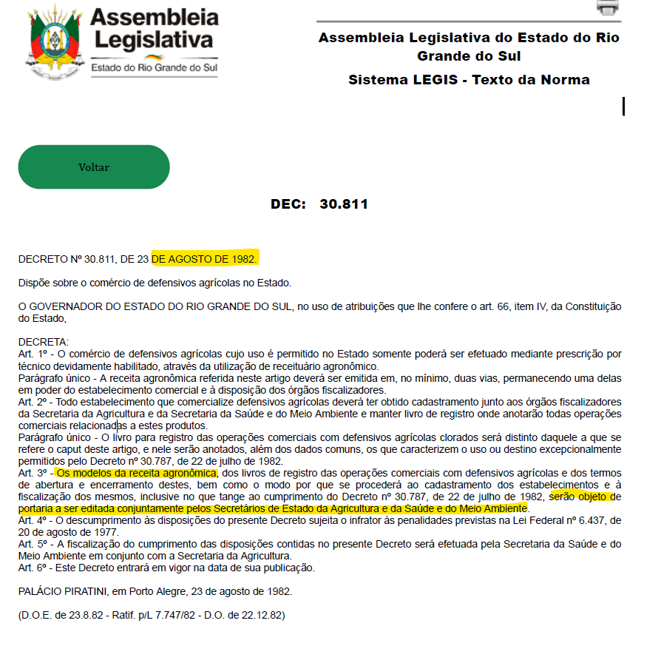
E a fiscalização da receita agronômica?

Slide 4
Receita Agronômica- Fiscalização da SEAPI
A SEAPI fiscaliza o conteúdo da receita agronômica, o qual está relacionado ao uso dos produtos.
Comercialização de agrotóxicos sem receita agronômica.

Slide 5
Receita Agronômica- Fiscalização da SEAPI
Produto não autorizado para a cultura (desvio de uso).
Produtos com restrições específicas (hormonais, acefato, carbendazim....)
Doses
Volume de calda.
Modo de aplicação.

Slide 6
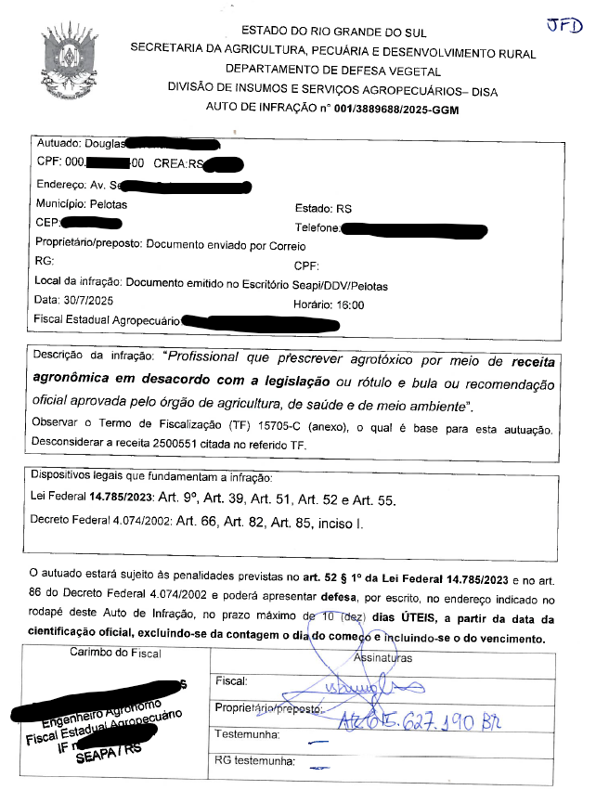
Exemplos de autuações

Slide 7
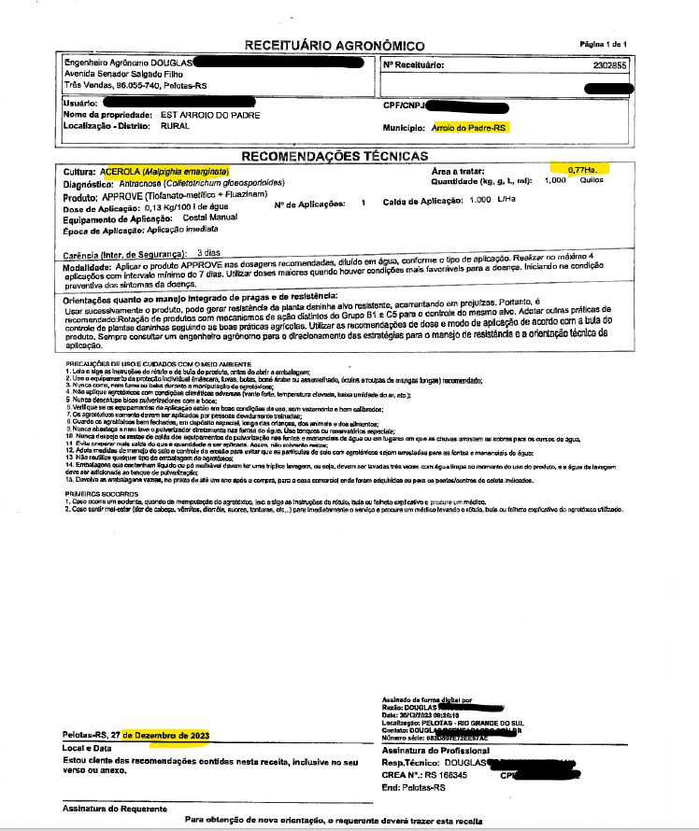
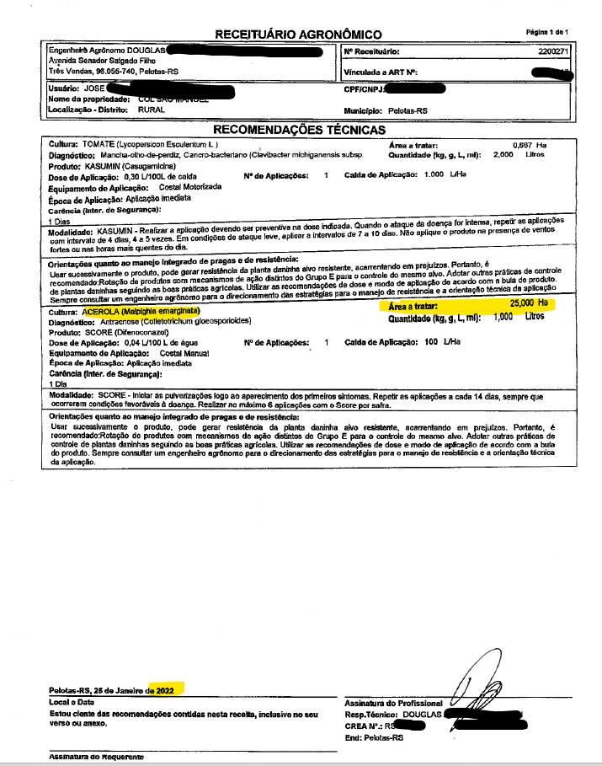
2023
2022

Slide 8
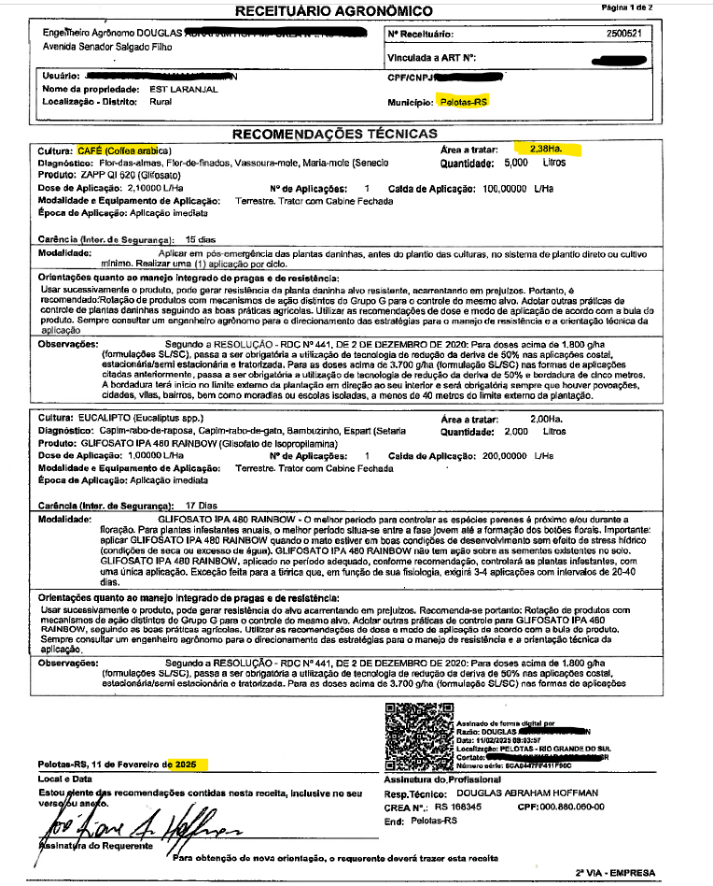
2025

Slide 9
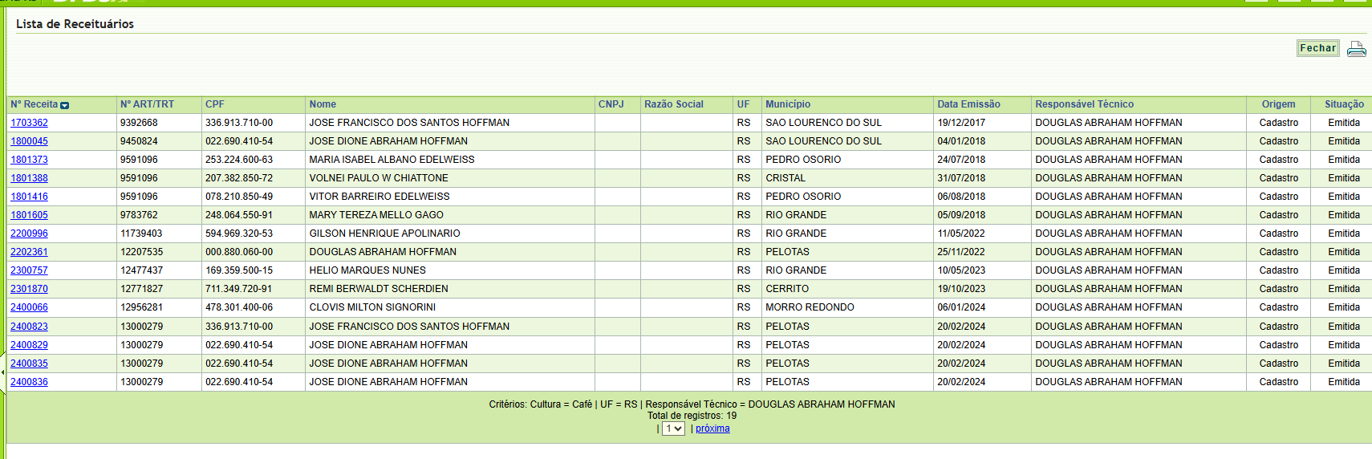
Histórico de recomendação para café pelo Eng. Agrônomo Douglas.
Total de 19 recomendações para Cultura do Café desde o ano de 2017.

Slide 10
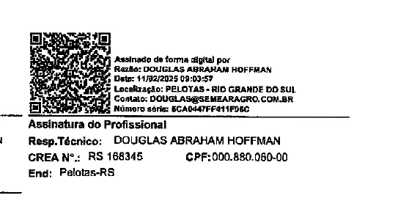
Assinatura Digital (sem rastreabilidade) e seus problemas

Slide 11
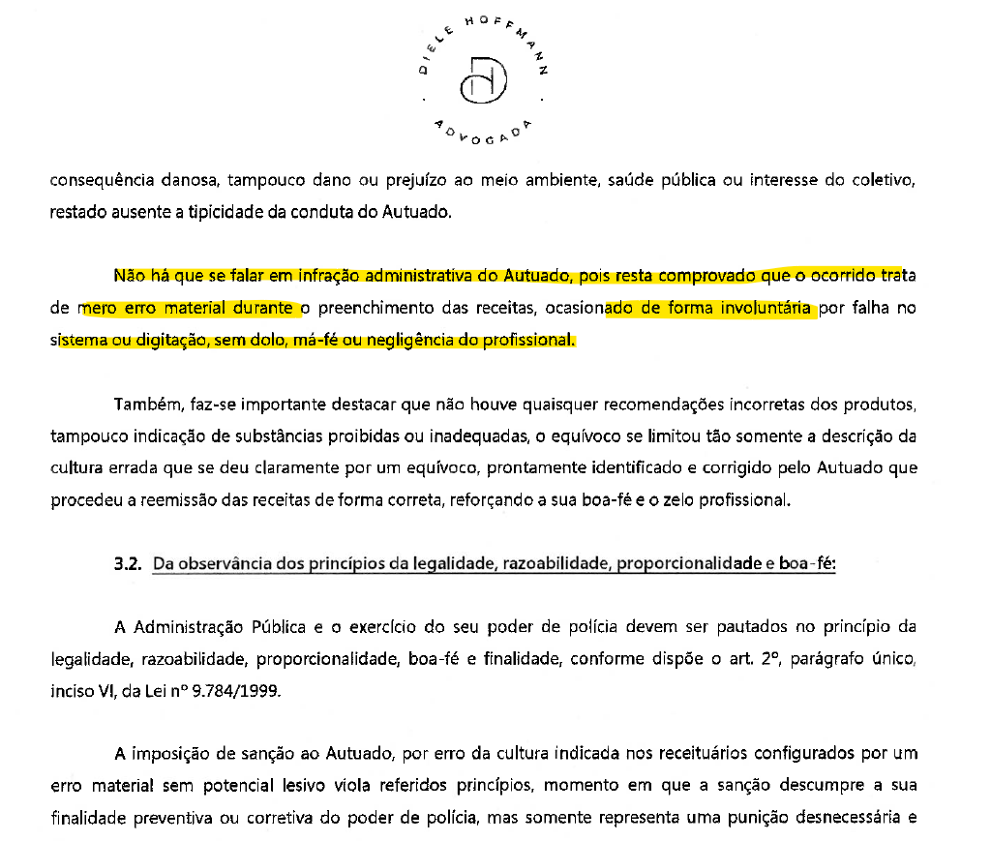
O que disse a defesa?

Slide 12
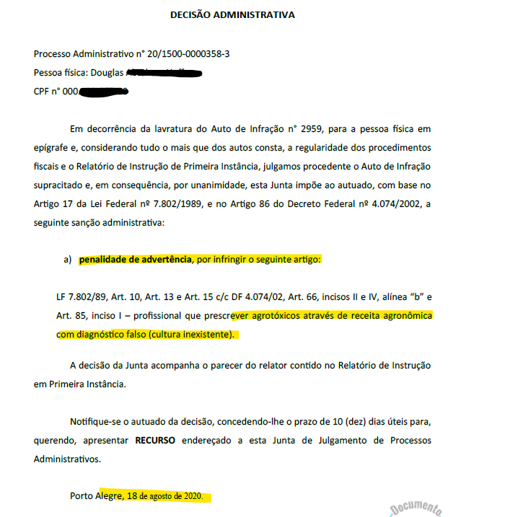
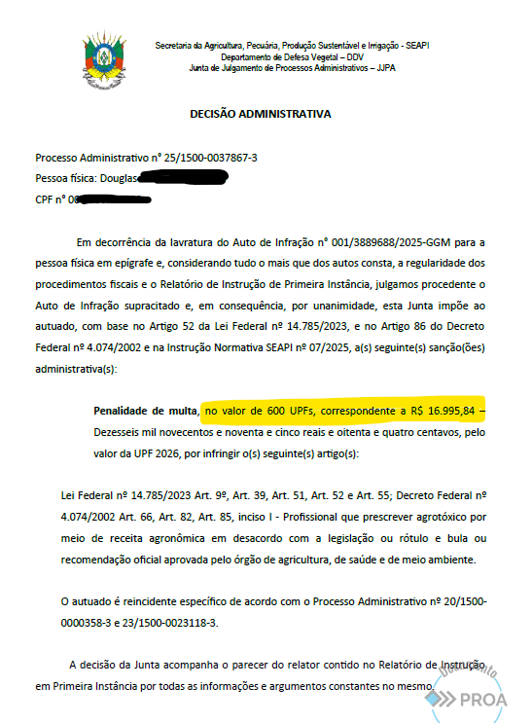
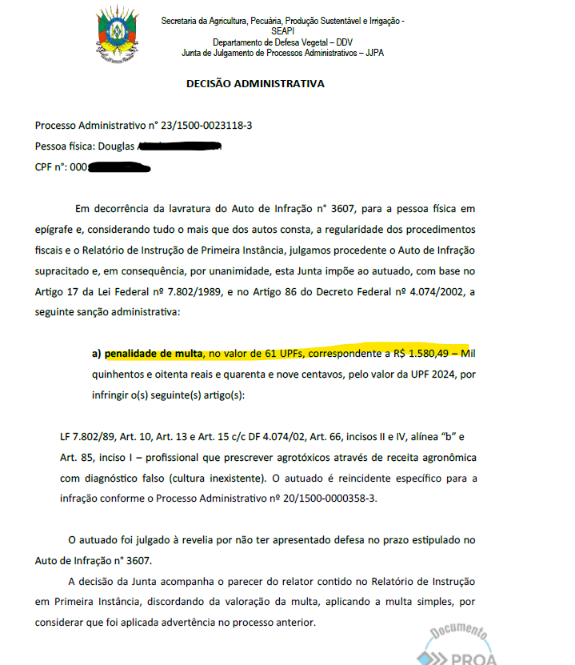
Cliente dela tem “ errado bastante”
reincidente nesta(s) infração(ões) à legislação de agrotóxicos, de acordo com os processos administrativos n.º 20/1500-0000358-3 23/1500-0023118-3.
2026- Multa
R$ 16.995,84
2020- Advertência
2024- Multa – R$ 1.580,49

Slide 13
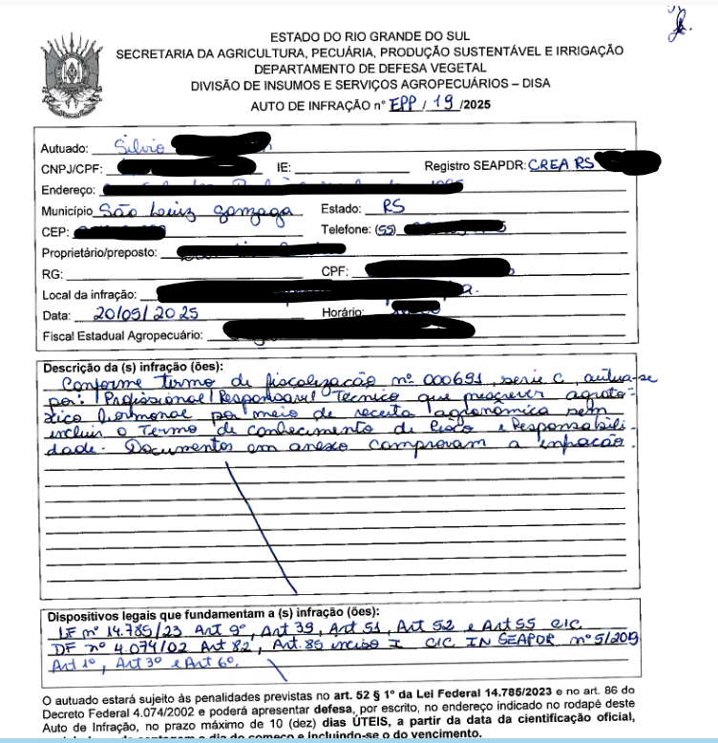
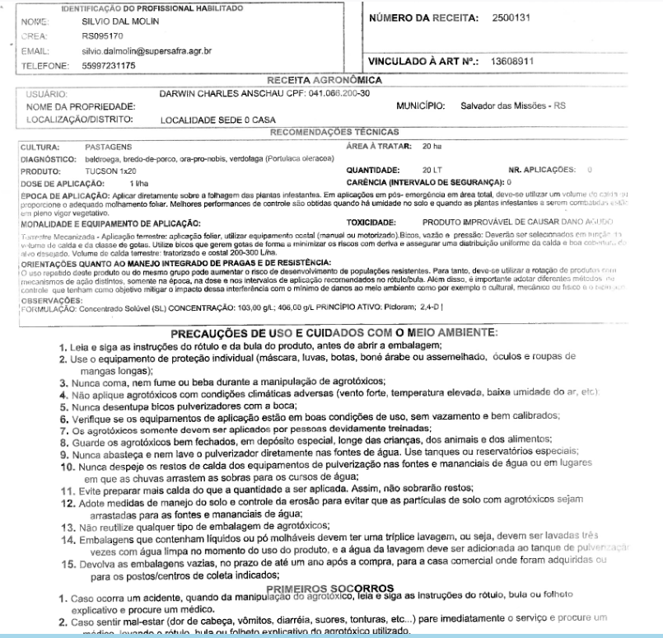
Outro Exemplo

Slide 14
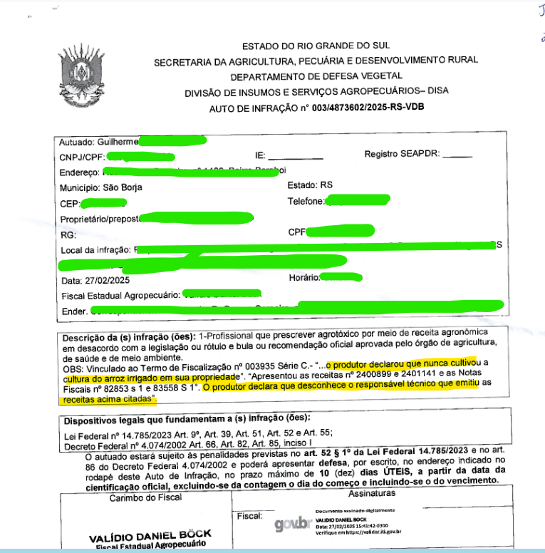

Slide 15
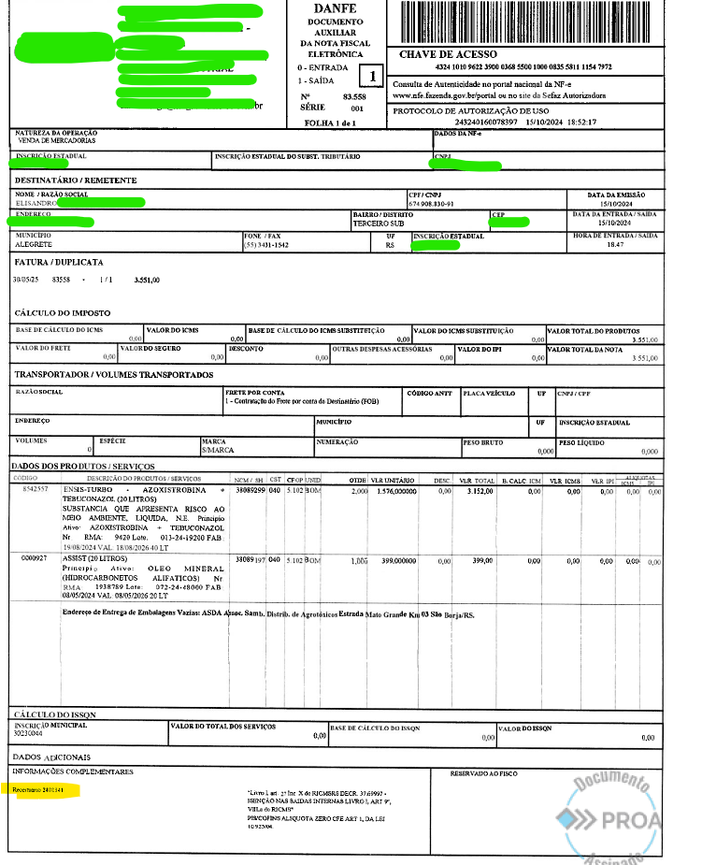
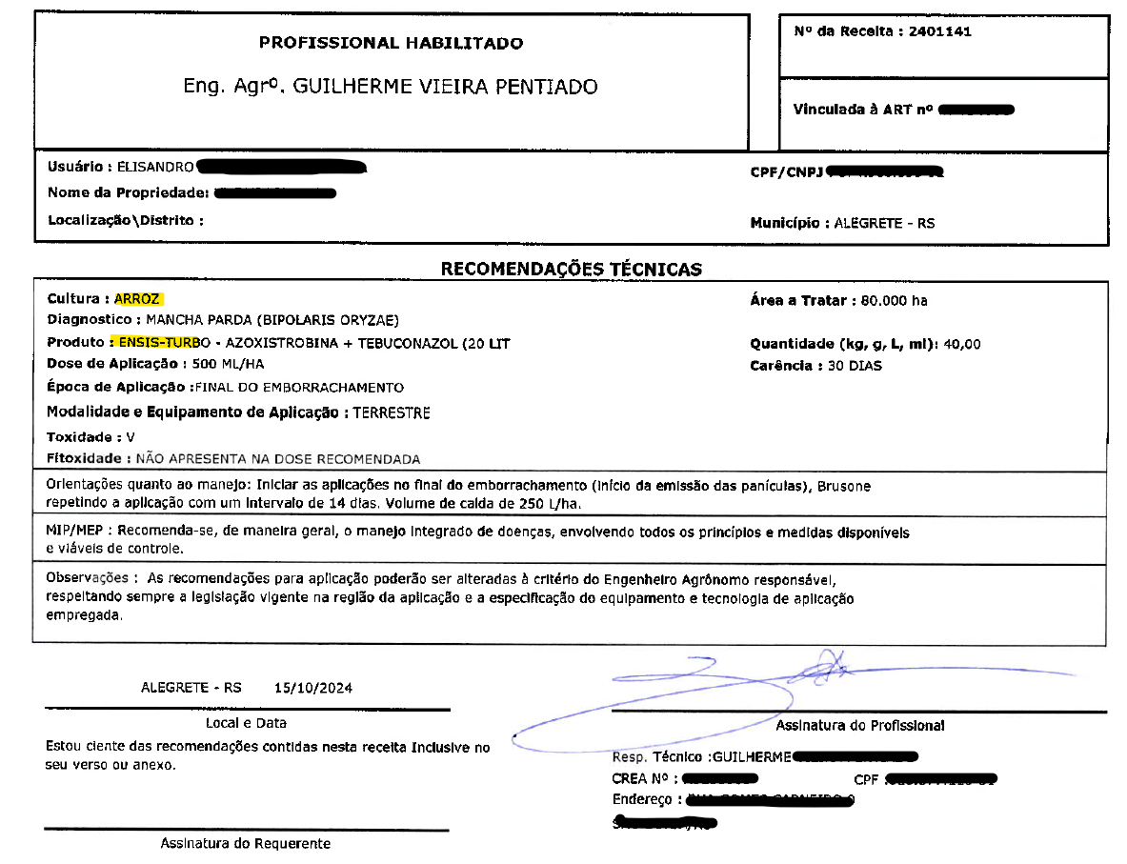
Nota Fiscal em nome do produtor rural Elisandro vinculada a receita 2401141
Receita agronômica em nome do produtor rural Elisandro, produto Ensis Turbo

Slide 16
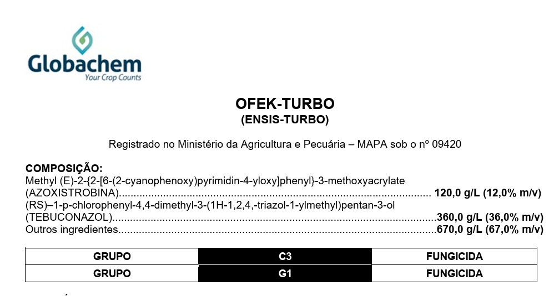
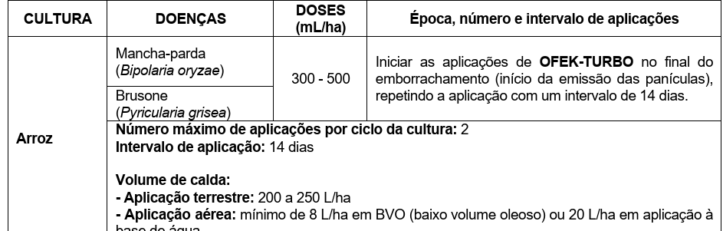
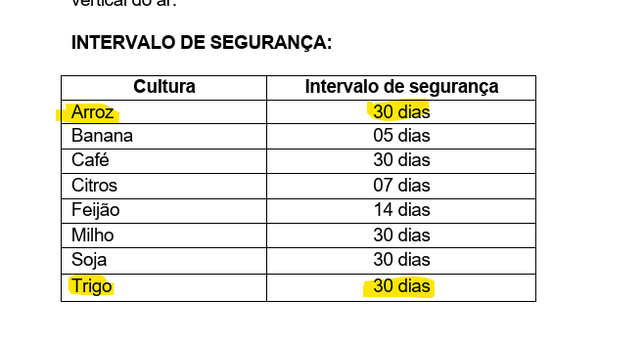
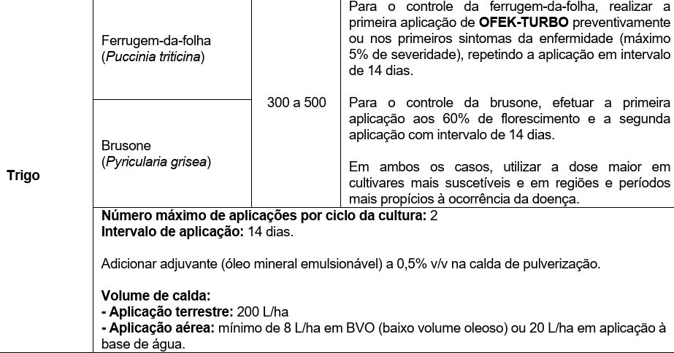
Dos males o menor:
mesma dose, mesmo Intervalo de Segurança

Slide 17
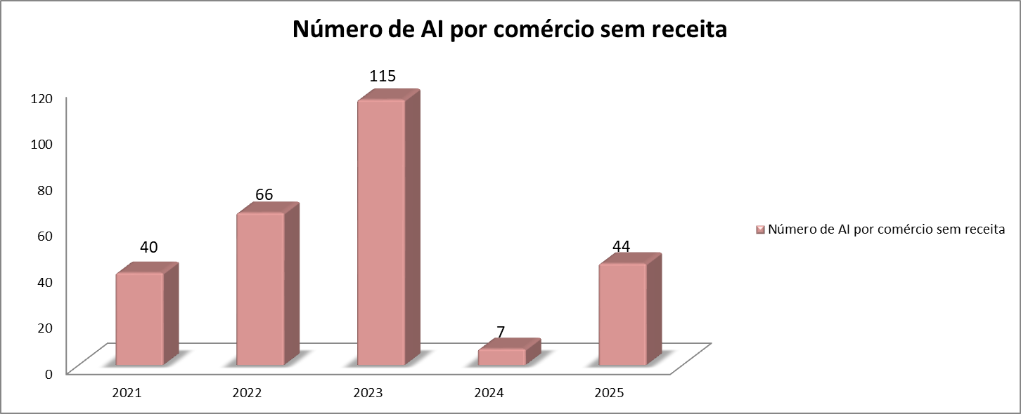
Autuação por comercializar sem receita
**
*
* Fiscalização estadual ficou de janeiro a outubro sem fiscalizar (parecer PGE, em virtude da Nova Lei de Agrotóxicos).
** 8,97% em relação ao número de processos administrativos.
490 Processo Administrativos inaugurados em 2025.

Slide 18
Números de autuações para o profissional
Ano de 2025
Formação do Profissional | Receita em desacordo com a legislação, rótulo ou recomendação oficial pelos órgãos de agricultura, saúde e meio ambiente | Sem o termo de conhecimento de Risco e responsabilidade (herbicidas hormonais)
Nível Superior | 22 | 9
Nível Médio | 56 | 17
Total | 78 | 26

Slide 19
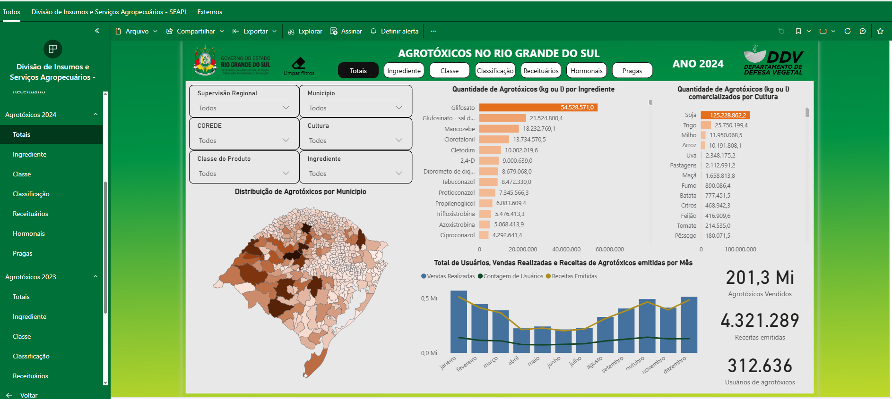
Painel de Agrotóxicos

Slide 20
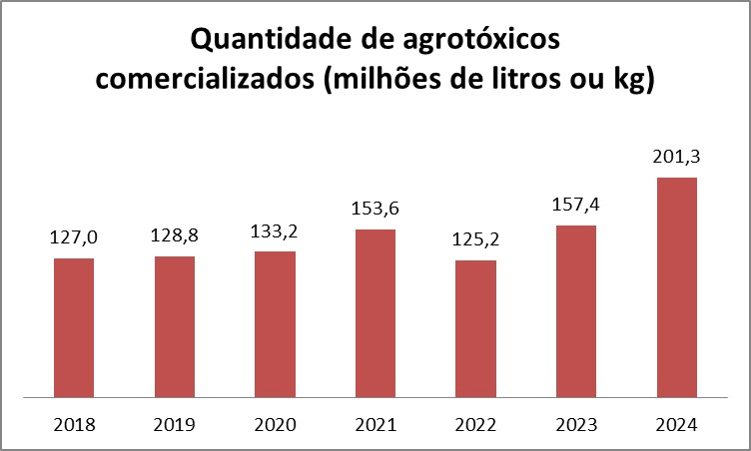
51% de Aumento no volume de agrotóxicos, em 5 anos

Slide 21
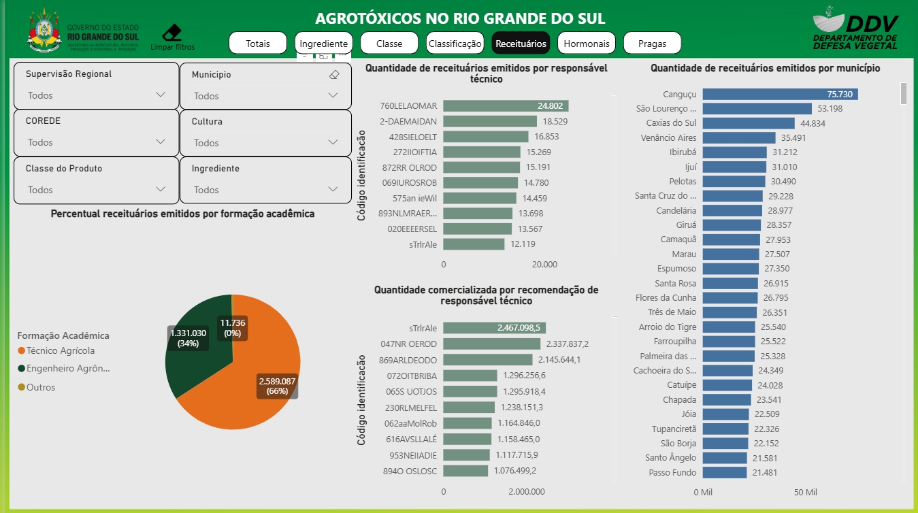

Slide 22
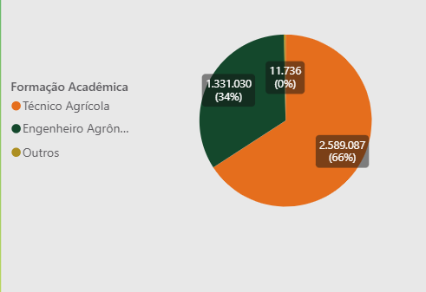
Participação dos Eng. Agrônomos na emissão de receitas no RS

Slide 23
813 Eng. Agrônomos prescreveram agrotóxicos no RS em 2024
Os Top 100 prescreveram 45% do número de receitas por engenheiros.
O total prescrito por Eng. Agrônomo foi de 72.150.727 Litros ou Kg recomendados (35%)

Slide 24
Quantidade recomendada por cada profissional
Os TOP 100 recomendaram 41.349.914 litros ou kg (57,31%)

Slide 25
Conclusões preliminares sobre a recomendação por Nível Superior
O mercado tem espaço para mais profissionais, ocupamos apenas 34% na questão das prescrições técnicas.
Dos 813 Eng. Agrônomos, entorno de 50% das prescrições técnicas estão concentradas em 100 profissionais.
Os volumes de agrotóxicos comercializados, que foram prescritos por Eng. Agrônomo, concentra-se em mais de 57%, em apenas 100 profissionais.

Slide 26
Desafios
Aumentar a participação de profissionais de nível superior na recomendação técnica de uso de agrotóxicos.
Definir critérios claros, sobre quantidades de receitas a serem emitidas por um único profissional.
Avaliar as recomendações e os volumes totais adquiridos em virtude das recomendações.

Slide 27
Proposições
Regulamentar Art. 39 § 1º da Lei Federal 14.785/2023
Art. 39. Os agrotóxicos, os produtos de controle ambiental e afins serão comercializados diretamente aos usuários mediante a apresentação de receita agronômica própria emitida por profissional legalmente habilitado, salvo casos excepcionais que forem previstos na regulamentação desta Lei.
§ 1º O profissional habilitado poderá prescrever receita agronômica antes da ocorrência da praga, de forma preventiva, com vistas ao controle de alvos biológicos que necessitam de aplicação de agrotóxicos, de produtos de controle ambiental e afins.

Slide 28

Preventivo quanto tempo antes?
Proposta:
Receita agronômica precisa ter validade. ( norma do CFTA já estabeleceu para as receitas dos técnicos agrícolas, mas não especificou).
6 meses?
12 meses?

Slide 29
Proposições
Estabelecer modelo do documento técnico, contemplando todos os campos, das Normas. (Lei, Decreto, Resolução dos Conselhos CREA e CFTA).
Princípio Ativo;
Volume de calda
Intervalo de reentrada Intervalo de segurança já era obrigatório).
Recomendações para mistura em tanque (tá na nova lei);
Alternativas não químicas.
NomeS Comerciais
*** Assinatura do Aplicador****
Praga: Permitir indicar mais de uma praga quando for uso de herbicidas.

Slide 30


Proposições
Assinatura eletrônica:
Definir modelos a serem aplicados, considerando:
Produto de venda controlada.
Produto com risco à saúde e ao meio ambiente.
Rastreabilidade da assinatura.

Slide 31
Considerações Finais
Necessidade de qualificação da prescrição.
Qualificação do exercício profissional – prova para ser prescritor de agrotóxicos, ou para determinados produtos.
Habilitação junto ao OEDSV ( aos moldes do que ocorre para emissão do CFO)
Melhorar e aumentar o rigor sobre o exercício profissional.

Slide 32
Muito Obrigado
Rafael Friedrich de Lima
rafael-lima@agricutura.rs.gov.br
Divisão de Insumos e Serviços Agropecuários insumos@agricultura.rs.gov.br

Slide 33
